Slide 1
第三章
電子商務的經營模式

Slide 2
本章學習目標
電子商務的經營模式
企業對消費者(B2C)商業模式
企業對企業(B2B)商業模式
演變中的電子商業模式
協同商務
網際網路產業
經營計劃書(Business Plan)

Slide 3
商業模式(business model)是一系列有規劃的活動，用以從市場上得到利潤
商業模式是整個商業計畫的核心
商業計畫(business plan)是說明企業商業模式的文件
電子商業的商業模式(e-business business model)目標在於使用和產生網際網路及電子商業的正面效應。

Slide 4
傳統的商業環境
地理環境之區隔
企業間聯繫與互動之頻繁
充斥過多的產品庫存

Slide 5
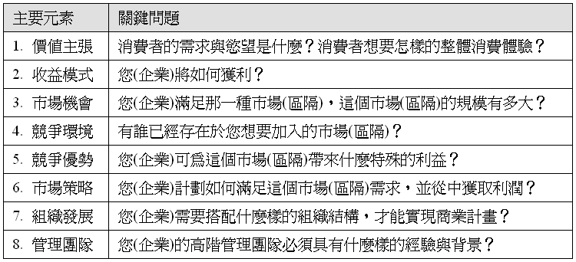
表3-1 商業模式的八個主要元素

Slide 6
收益模式
1. 廣告收益模式
2. 訂閱收益模式
3. 手續費收益模式
4. 銷售收益模式
5. 合作收益模式
6. 商情媒介模式
7. 經紀模式
8. 經銷商模式
9. 製造商模式
10. 社群模式

Slide 7
競爭環境會受到幾個因素影響
1. 這個交易空間有多少積極的競爭者？
2. 這些競爭者做的生意有多大？
3. 這些競爭者佔有多少的顧客荷包佔有率？
它們的顧客關係程度如何？
4. 這些競爭者的獲利程度如何？
5. 這些競爭者如何為它們的產品或服務定價？
6. 這些競爭者如何為它們的產品或服務行銷推廣與促銷？

Slide 8
商業模式的分類
以企業內外來分類
網際網路(Internet)
企業內網路(Intranet)
商際網路(Extranet)

Slide 9
以交易對象來分類
B2C
B2B
C2C
P2P

Slide 10
主要的B2C商業模式
1. 入口網站(Protal)：例如美國線上(AOL)、雅虎(Yahoo!)、網路家庭(PChome)、蕃薯藤(yam)、微軟的MSN等。
2. 電子零售商(e-Tailer)：例如亞馬遜網路書店(Amazon)、邦諾書店(Barnes & Noble)、沃爾瑪(War-Mart)等。
3. 內容提供者(Content Provider)：例如華爾街日報的線上新聞(WSJ.com)、哈佛管理評論(Harvard Business Review, HBR)、CNN線上新聞(CNN.com)等。
4. 交易仲介商(transaction broker)：例如E-Trade.com、Ameritrade.com、Schwab.com等線上券商。
5. 市場創造者(Market Creator)：例如Priceline.com、電子海灣(eBay)等。
6. 服務提供者(Service Provider)：例如104人力銀行、1111人力銀行。
7. 社群提供者(Community Provider)：例如愛情公寓(i-part.com)。

Slide 11
主要的B2B商業模式
1. 電子配銷商(e-Distributor)
2. 電子採購商：Ariba、第一商務(Commerce One)
3. 交易市集／交換市集(marketplace/exchange)
4. 產業聯盟(industry consortia)：Covisint
5. 私人產業網路(private industrial network)
6. 產業網路(industrial network)

Slide 12
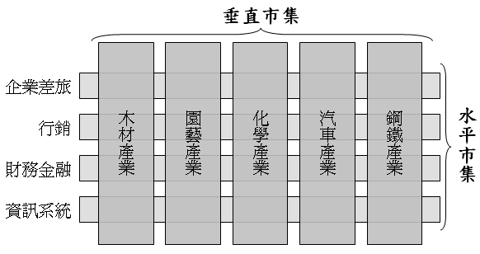
B2B垂直交易市集與水平交易市集

Slide 13
演變中的電子商業模式
消費者對企業(C2B)商業模式
  priceline.com
消費者對消費者(C2C)商業模式
  電子海灣(eBay)
點對點(P2P)商業模式
  Napster、即時通訊(Instant Messenger)

Slide 14
現今全美在P2P架構下所發展出的商業模式基本上分成三種
1. P2P資源聚集者(P2P Resource Aggregators)
2. P2P應用(P2P Application)：係建立在P2P架構之上的不同應用
3. P2P協同應用(P2P Collaborative Application)：主要用以當作人與人的協同工具(People-to-People Collaborative tools)。

Slide 15
協同商務
協同商務(Collaborative Commerce)係「將企業由內至外之所有資源如企業資源規劃(ERP)、供應鏈管理(SCM)、顧客關係管理(CRM)等整合起來以達企業分享知識及經驗之效果」。
協同產品商務(Collaborative Product Commerce)則是「一套將數個以產品為中心之商業流程整合成一個單一、封閉迴路的解決方案之軟體和服務」。

Slide 16
協同商務的四大功能領域
設計協同商務
行銷／銷售協同商務
採購協同商務
規劃與預測協同商務

Slide 17
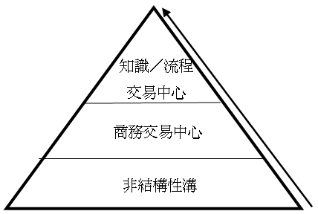
協同商務的三大層級
圖3-1 協同商務層級及發展方向

Slide 18
網際網路產業主要可分為五個層次
1. 基礎建設提供者
2. 應用軟體提供者
3. 網際網路中介服務提供者
4. 電子商務企業
5. 網際網路內容提供者

Slide 19
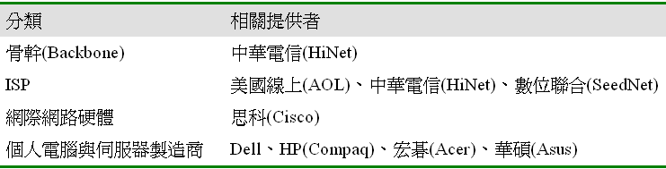
表3-5 網際網路基礎建設提供者

Slide 20
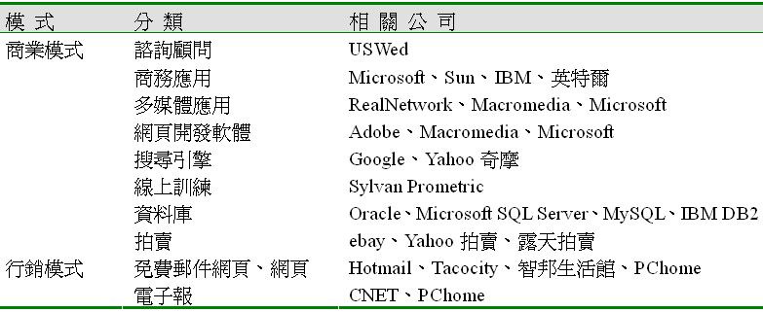
表3-6 應用軟體提供者(ASP)

Slide 21
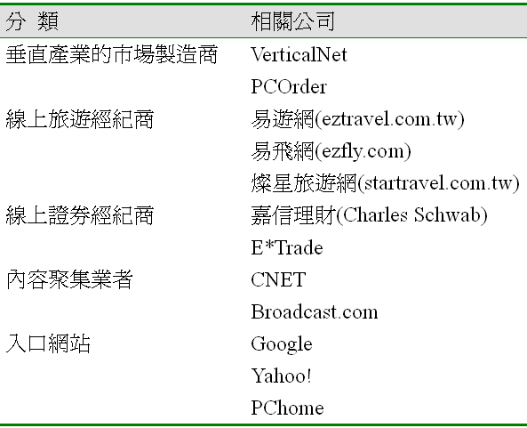
表3-7 網際網路中介服務提供者

Slide 22
經營計劃書的主要功能
協助企業釐清策略方向及經營模式
提供企業未來成長的藍圖
協助企業資金募集的需求

Slide 23
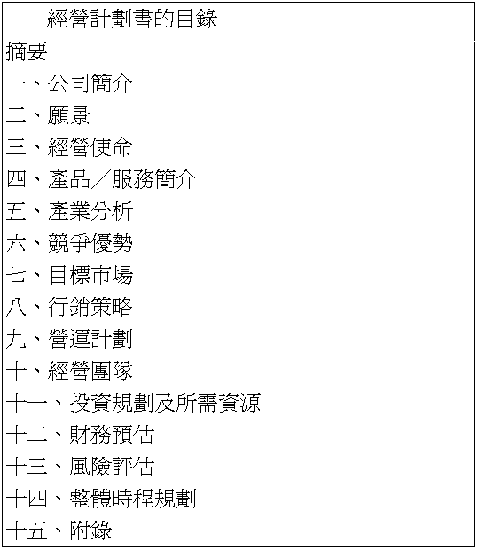
表3-6 經營計劃書之架構

Slide 24
摘要
對企業簡單的描述
對企業所提供產品／服務作簡單的描述
企業所具有的獨特競爭優勢
主要經營團隊成員
說明為何需要投資及資金需求
公司要如何獲利
投資者何時可以分紅

Slide 25
公司簡介
主要在對公司做完整的描述，大致要提到背景、經營何種事業、經營的歷史、如何達到目前這個經營狀態及未來的經營方向、經營的歷史、如何達到目前這個經營狀態及未來的經營方向。

Slide 26
願景(Vision)
願景(Vision)係對企業的長期期望，即希望企業能在市場上達到何種地位。
它沒有強制一定要達成，但願景卻可以當作指導方向。

Slide 27
經營使命(Mission)
經營使命(mission)要明確寫出在未來的短中長期，企業要達成或實現的事情。
營運使命有別於願景，它也許很具有挑戰性及高風險，但必須是可行的。

Slide 28
產品與服務簡介
要清楚地解釋企業的產品與服務，要說明為何這些產品與服務未來的發展潛力無窮及可為企業帶來獲利。
如果是一項產品，依產品特性的不同，要說明產品大小、形狀、顏色、售價、設計，品質、企業製造能力、專利與原料、功能等，以及市場未來性及獲利性如何。
如果是一項服務，則應說明服務的內容，服務在那裡提供，此服務的特別之處、此服務的市場潛力及獲利力如何等。

Slide 29
產業分析
1.現有競爭者
2.潛在進入者
3.替代品的威脅
4.供應商的議價能力
5.對顧客的議價能力

Slide 30
競爭優勢
以客觀的角度，將企業所提供之產品或服務與現有競爭者加以比較，分析各項產品或服務在價值鏈及顧客附加價值上的差異。
藉此企業將可得知本身產品或服務所能提供的價值所在，並了解其侷限產，及在有限資源下如何充分發揮其特點，展現出與其他業者的差異性與獨特性。

Slide 31
目標市場(Target Market)
1.全部市場：以全部的市場作為目標市場，不做市場區隔。
2.區隔市場：依不同的特徵變數，把市場分割成各個不同性質的市場，在不同的區隔市場中，制定不同的行銷策略與行銷組合來滿足各區隔市場的特殊需求。
3.利基市場：選擇一利基目標市場全力以赴，不管其他的市場。

Slide 32
行銷策略
應依據產品／服務與現有業者比較之競爭優勢，及針對未被滿足或發掘之消費者需求制定出產品行銷策略；並根據公司資源及市場趨勢制定產品／服務行銷計劃，選擇適當之訂價方式、廣告／促銷及配銷通路等。

Slide 33
營運計劃
1.計劃
2.設備
3.人力
4.流程

Slide 34
經營團隊
管理團隊的特質很難訴諸文字，但應儘可能詳述成員負責的工作內容、職責、過去的學經歷及工作績效，以利外人了解；其中組織圖與團隊職掌是不錯的表達方式。
經營團隊通常包括：主要管理階層3-6人、董事長、顧問群。

Slide 35
投資規劃及所需資源
1.招募資金規劃，計劃公司資金招募的來源。
2.建置期間資金運用計劃
3.初期營運時間資金運用計劃
4.預估每年資金運用定期計劃

Slide 36
財務規劃
1.銷售預測
2.五年期損益預測--損益表
3.現金預算--現金流量表
4.資產負債表

Slide 37
風險評估
競爭者的反制動作
管理上的議題
法律上的議題
政府的法規
產品／服務的變動
技術優勢可能喪失的問題
全球經濟的影響與產業週期性的問題

Slide 38
整體時程規劃
整體時程規劃主要表達企業未來在那些時間點要達成那些事，讓經營團隊在執行經營計劃書時能有一明確地時間表，也讓投資者對企業未來的執行進度有所瞭解。

